Slide 1

Цех тепловой автоматики и измерений (Курской АЭС-2)
Киссер Денис Павлович
Заместитель начальника цеха (по подготовке производства и техническому обеспечению)
Notes:
<номер>

Slide 2
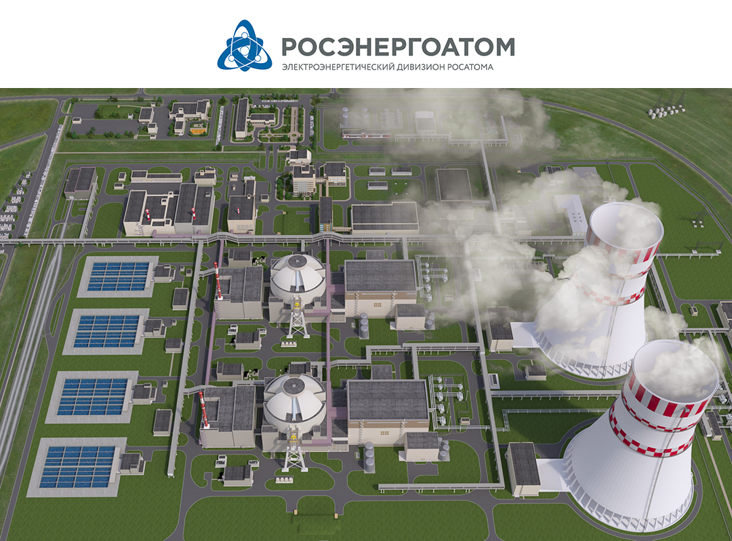
ВВЭР — ТОИ
Основные показатели:
Срок службы РУ/АЭС — 60 лет
Мощность электрическая -1255 МВт
Мощность тепловая — 3300 МВт
Автономное время работы в случае запроектной аварии — 72 ч.
Основные особенности:
- 18-ти месячный топливный цикл;
-оптимизация конструкции реактора;
- оптимизация компоновки размещения основных узлов;
- повышение мощности;
- самые высокие градирни в России(179 метров);
- тихоходная турбина;
- применение ГЦНА со смазкой и охлаждением двигателя водой;
- применены новые технологии строительства, сокращающие сроки строительства(применение армоблоков).
Notes:
ВВЭР-ТОИ — это типовой проект двухблочной, оптимизированной по технико-экономическим показателям АЭС поколения III+ с реакторными установками технологии ВВЭР (водо-водяной энергетический реактор), разработанный в современной информационно-технологической среде проектирования.
Проект ВВЭР-ТОИ разработан на основе материалов проекта АЭС-2006, с максимальным учётом опыта, полученного отраслевыми организациями при создании последних проектов АЭС технологии ВВЭР (Ленинградская АЭС-2, Нововоронежская АЭС-2).
Применение базового варианта проекта ВВЭР-ТОИ в индивидуальных проектах различных АЭС не требует изменений основных концептуальных, конструктивных и компоновочных решений. Кроме того, разработан ряд дополнительных опций, расширяющих базовый функционал проекта ВВЭР-ТОИ:
- повышенная сейсмостойкость основных зданий и сооружений АЭС
- маневрирование выдаваемой мощностью
- устойчивость к падению объектов на здание реактора (самолёт весом 400 т)
- применение MOX-топлива
Проект ВВЭР-ТОИ направлен на обеспечение конкурентоспособности российской технологии ВВЭР на международном рынке и ориентирован на последующее серийное сооружение АЭС с ВВЭР-ТОИ как в России, так и за рубежом.
Требования, реализованные в проекте ВВЭР-ТОИ:
-устойчивость при экстремальных внешних воздействиях и природных катаклизмах
-соответствие принятым в мировой практике нормам и правилам
-автономность при потере внешних источников электро- и водоснабжения
-соответствие климатическим условиям от тропиков до северных регионов
<номер>

Slide 3
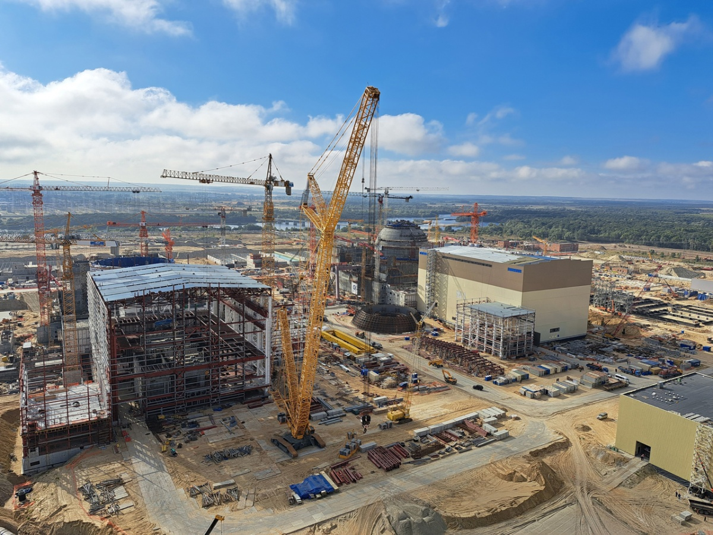
Директивные сроки сооружения Курской АЭС-2:
1-й энергоблок:
Физический пуск: 19.04.2024
Энергетический пуск: 23.11.2024
Включение ТГ в сеть: 07.03.2025
2-й энергоблок:
Физический пуск: 04.05.2026
Энергетический пуск: 06.12.2026
Включение ТГ в сеть: 07.03.2027
В данный момент идут работы по проектированию 3-го и 4-го энергоблоков Курской АЭС-2
Notes:
<номер>

Slide 4
Что такое ЦТАИ ?
Целью деятельности цеха тепловой автоматики и измерений (Курской АЭС-2) является обеспечение безопасной эксплуатации оборудования Курской АЭС-2 за счет надежной и достоверной работы средств контроля за теплотехническими параметрами систем Курской АЭС-2, их автоматического регулирования, управления исполнительными механизмами, сигнализации и защит в объеме, определенном проектом, при безусловном соблюдении ядерной, радиационной, экологической и промышленной безопасности.
Основные задачи цеха:
На этапе сооружения Курской АЭС-2:
- анализ и согласование проектной, конструкторской и рабочей документации;
- обеспечение и контроль соответствия оборудования АСУ ТП проектной, конструкторской и нормативной документации;
- обеспечение ввода в эксплуатацию оборудования АСУ ТП.
На этапе промышленной эксплуатации Курской АЭС-2:
-обеспечение безопасной, бесперебойной работы оборудования АСУ ТП путем технического обслуживания, ремонта и наладки.
ЦТАИ обслуживает 49 систем контроля и управления, контрольно-измерительные приборы, системы авторегулирования и дистанционного управления.
Основные особенности АСУ ТП Курской АЭС-2:
- впервые разработана и внедрена система обеспечения информационной безопасности;
- внедряется система автоматического тестирования;
- 49 систем АСУ ТП;
- большой объем диагностируемой арматуры.
Notes:
<номер>

Slide 5
Почему ЦТАИ ?
Цех ТАИ — молодой, сплочённый, дружный, активный, высококвалифицированный коллектив. В АСУ ТП Курской АЭС-2 применены самые современные и передовые технологии и оборудование. Именно поэтому мы ждём тебя — молодого специалиста, получившего современное образование.
Средний возраст работника ЦТАИ (Курской АЭС-2) — 38,7 года
Средний возраст руководителя ЦТАИ (Курской АЭС-2) — 42 года
Общая численность персонала 245 человек, на данный момент работает 34 человека. У тебя есть возможность заявить о себе и смело шагать вверх по карьерной лестнице!
Актуальные вакансии в ЦТАИ(Курской АЭС-2):
Инженер по эксплуатации оборудования группы эксплуатации (з/п 71820 р.);
Инженер по автоматизированным системам управления технологическими процессами (з/п 71820 р.);
Инженер общестанционных систем (з/п 55940 р.);
Инженер участка кабельного хозяйства и импульсных трубопроводов (з/п 55940 р.);
Инженер участка систем автоматического регулирования и дистанционного управления (з/п 55940 р.);
Инженер участка систем контроля, управления и диагностики (з/п 55940 р.);
Инженер участка контрольно-измерительных приборов, автоматического химического контроля и специзмерений (з/п 55940 р.);
Инженер участка систем управления и защиты (з/п 55940 р.);
Инженер участка первого комплекта систем безопасности (з/п 55940 р.);
Инженер участка систем контроля и управления нормальной эксплуатации (з/п 55940 р.);
Инженер участка систем верхнего блочного уровня (з/п 55940 р.).
Notes:
<номер>

Slide 6
Структура ЦТАИ (Курской АЭС-2)
Начальник ЦТАИ
ЗНЦ по эксплуатации
ЗНЦ по ремонту
ЗНЦ по спецсистемам
ЗНЦ по АСУ ТП
ЗНЦ по ППиТО
Группа эксплуатации
Участок
общестанционных
систем
Участок
1-го комплекта СБ
Участок
2-го комплекта СБ
Группа
инженерно-технической
поддержки
Участок
КИП, АХК и
специзмерений
Участок
СУЗ
Участок
СВБУ
Группа подготовки
производства
Участок САРиДУ
Участок СКУД
Участок
СКУ НЭ
Производственно-
техническая группа
Участок КХиИТ
Участок ОИБ
Notes:
<номер>

Slide 7
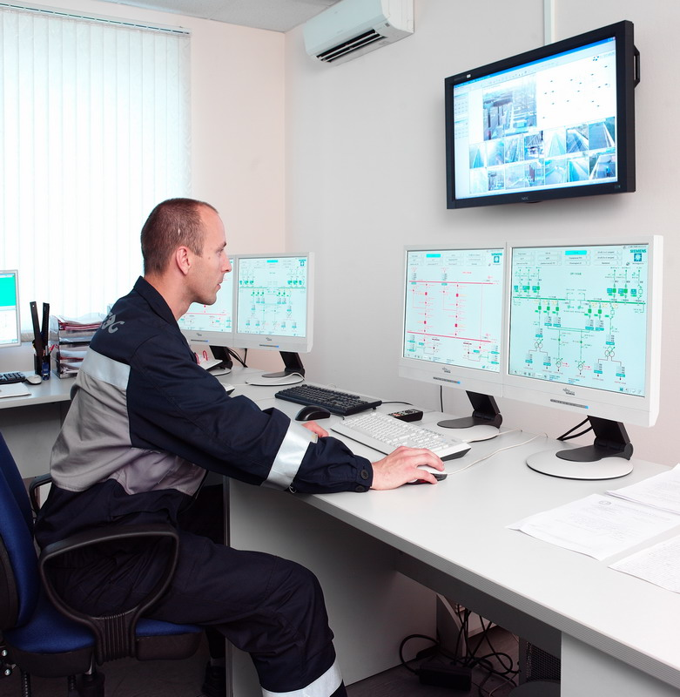
Группа эксплуатации
Заместитель начальника
цеха по эксплуатации
Дневной персонал
Инженер
по эксплуатации
(72 820 руб.)
Ведущий инженер
по эксплуатации
(119 500 руб.)
Начальник смены
(105 700 руб.)
Оперативный персонал
Инженер по АСУТП
(72 820 руб.)
Основные функции:
- допуск по нарядам и распоряжениям;
- осуществление постоянного мониторинга эксплуатационного состояния закреплённого оборудования, находящегося в работе или резерве;
- выполнение оперативных переключений в электрических схемах, сборка и разборка схем электропитания оборудования ЦТАИ.
Электрослесарь по
обслуживанию автоматики
и средств измерений
(68 000 — 85 000 руб.)
Notes:
<номер>

Slide 8
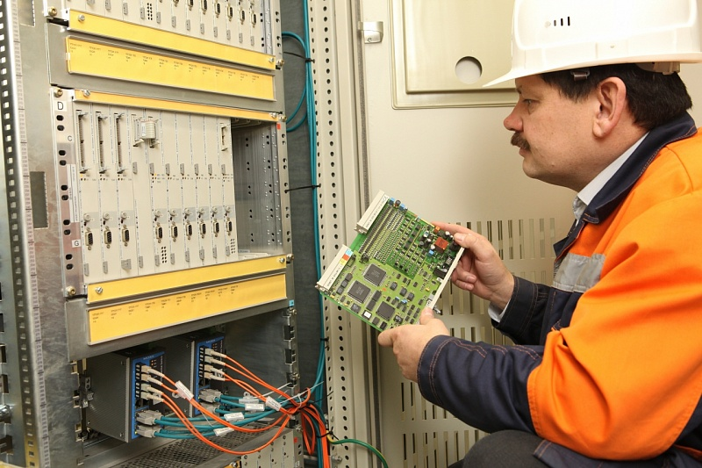
Участок общестанционных систем
Заместитель начальника
цеха по ремонту
Начальник участка ОС
(113 892 руб.)
Ведущий инженер
(95 290 руб.)
Основные функции:
- обеспечение функционирования вспомогательных систем расположенных на общестанционных объектах Курской АЭС-2 в штатном режиме;
- поддержка системного и прикладного программного обеспечения установленного на оборудовании АСУ ТП общестанционных объектов Курской АЭС-2;
- анализ работы, техническое обслуживание оборудования АСУ ТП ЦТАИ Курской АЭС-2 с учетом требований нормативных документов;
- планирование работ по модернизации и замене оборудования.
Инженер
(55 940 — 80 420 руб.)
Электрослесарь по ремонту
и обслуживанию автоматики
и средств измерений
(до 63 091 руб.)
Notes:
<номер>

Slide 9
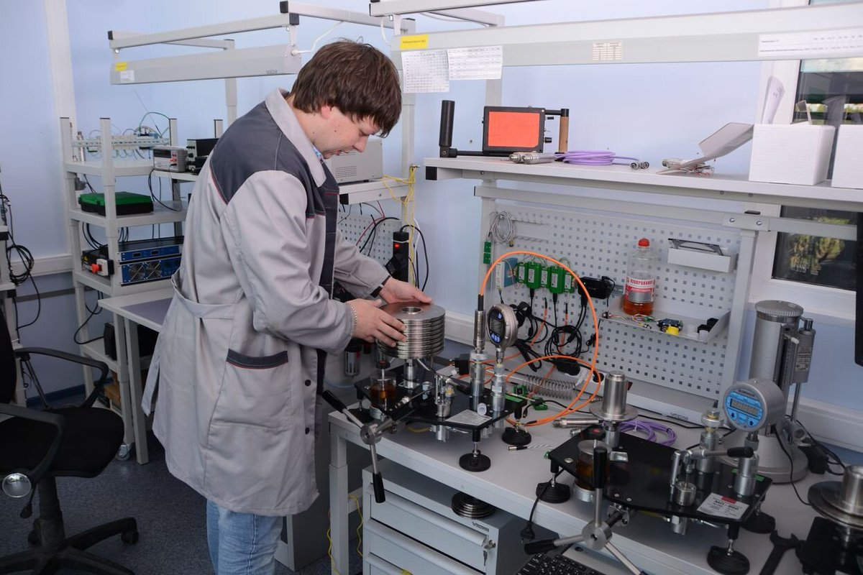
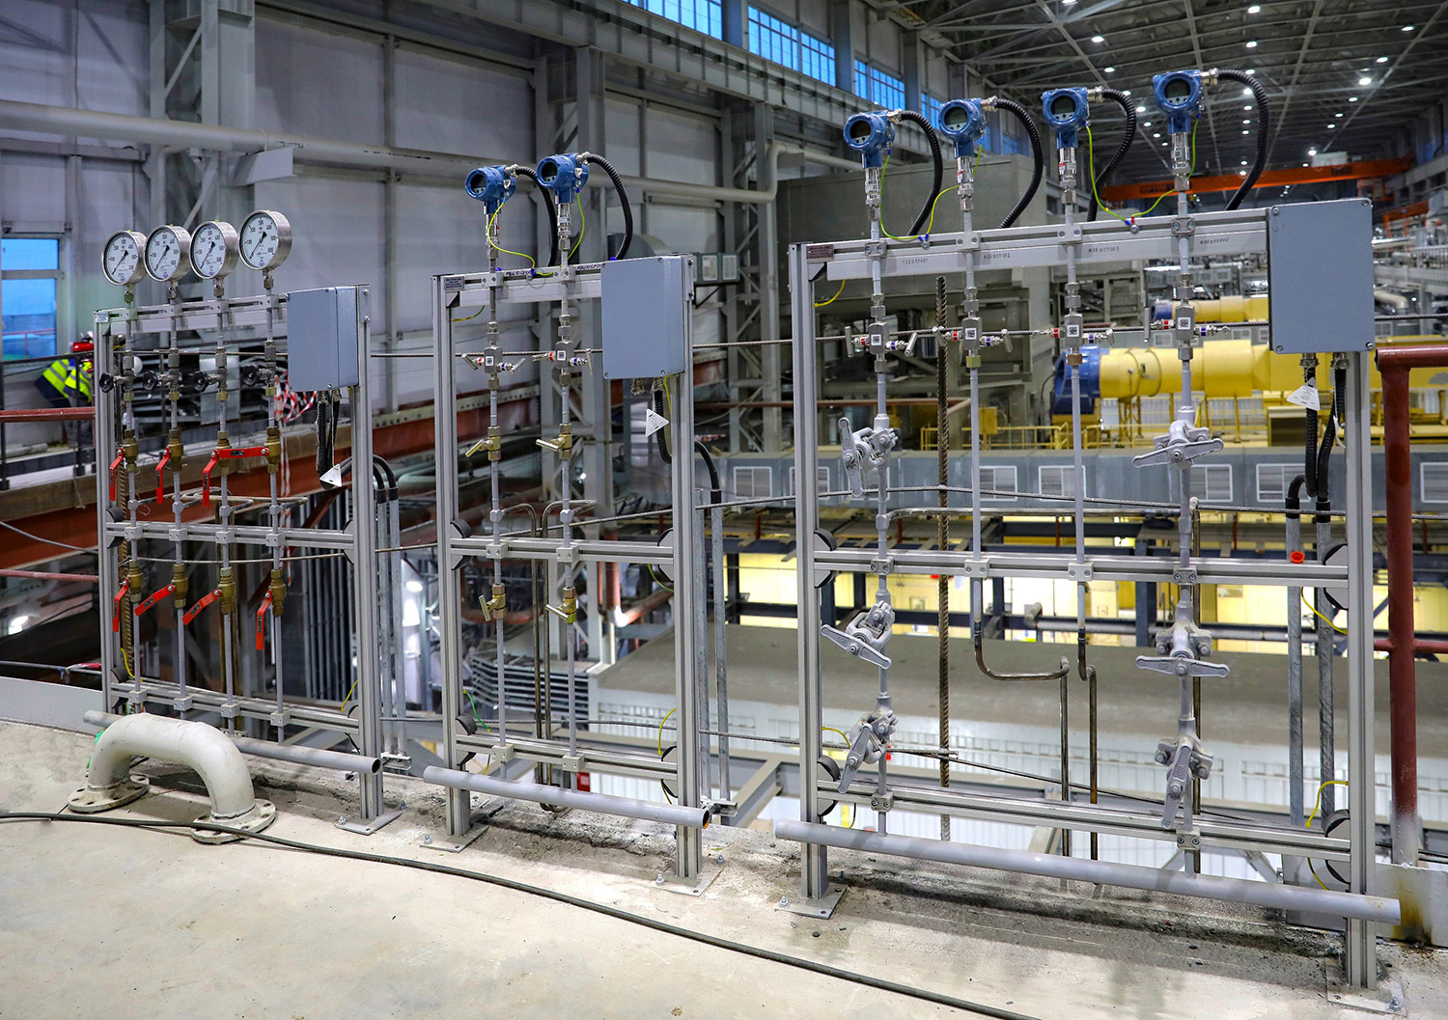
Участок КИП, АХК и специзмерений
Заместитель начальника
цеха по ремонту
Начальник участка ОС
(113 892 руб.)
Ведущий инженер
(95 290 руб.)
Инженер
(55 940 — 80 420 руб.)
Основные функции:
- проведение ремонта, ТО, поверки и калибровки СИ в соответствии с разработанными и согласованными в установленном порядке годовыми графиками.
- ведение паспортов и формуляров на СИ по закрепленной номенклатуре, внесение в них сведений о выполненных работах, поверке и калибровке.
Электрослесарь по ремонту
и обслуживанию автоматики
и средств измерений
(до 63 091 руб.)
Notes:
<номер>

Slide 10
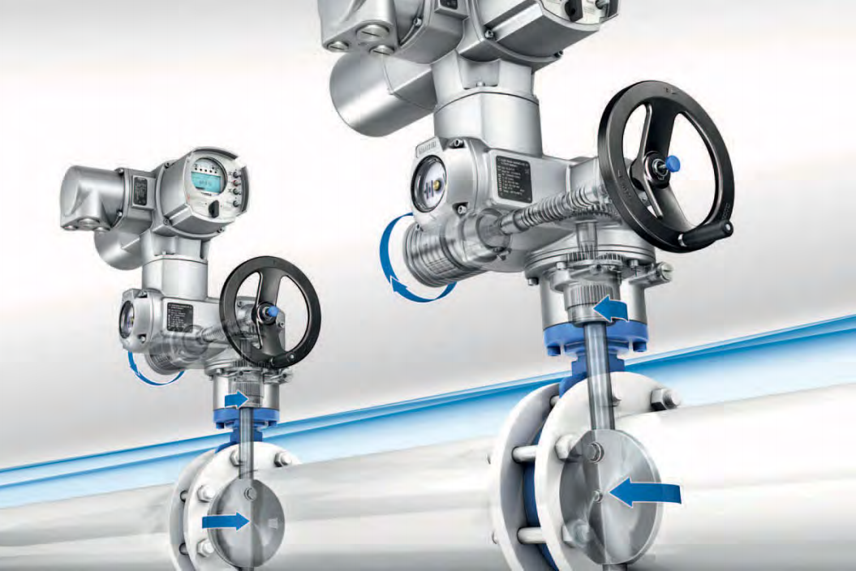
Участок САР и ДУ
Заместитель начальника
цеха по ремонту
Начальник участка ОС
(113 892 руб.)
Ведущий инженер
(95 290 руб.)
Мастер
(80 420 руб.)
Инженер
(55 940 — 80 420 руб.)
Электрослесарь по ремонту
и обслуживанию автоматики
и средств измерений
(до 63 091 руб.)
Основные функции:
- обслуживание и настройка схем управления электроприводов согласно действующим инструкциям
(рабочим программам);
- обслуживание и настройка автоматических регуляторов.
Notes:
<номер>

Slide 11
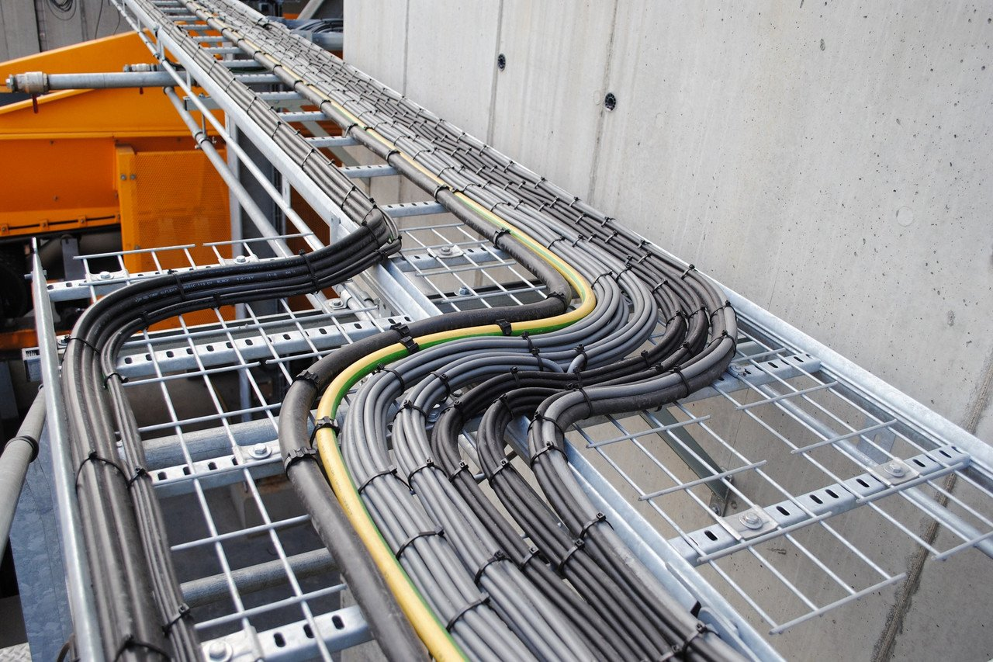
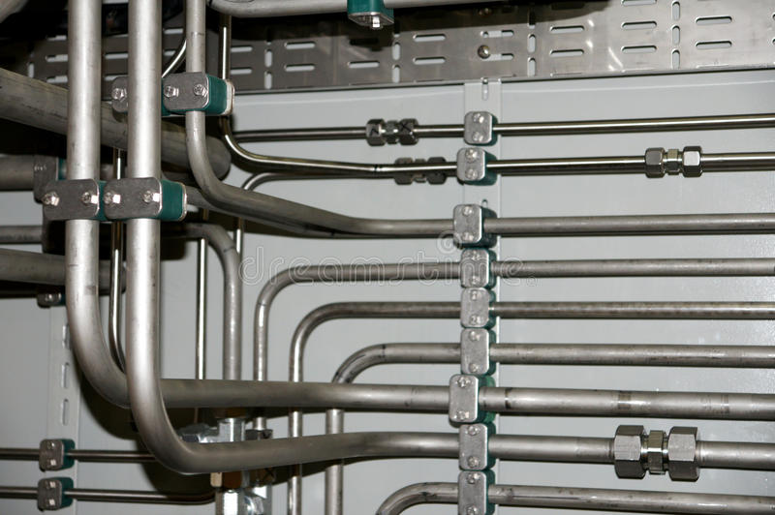
Участок кабельного хозяйства и импульсных трубопроводов
Заместитель начальника
цеха по ремонту
Начальник участка КХиИТ
(113 892 руб.)
Ведущий инженер
(95 290 руб.)
Инженер
(55 940 — 80 420 руб.)
Основные функции:
- проведение продувок импульсных линий контрольно-измерительных приборов и автоматики согласно графику и по мере необходимости во время работы оборудования;
- организация и проведение испытаний и технического освидетельствования импульсных трубопроводов.
Электрослесарь по ремонту
и обслуживанию автоматики
и средств измерений
(до 63 091 руб.)
Notes:
<номер>

Slide 12
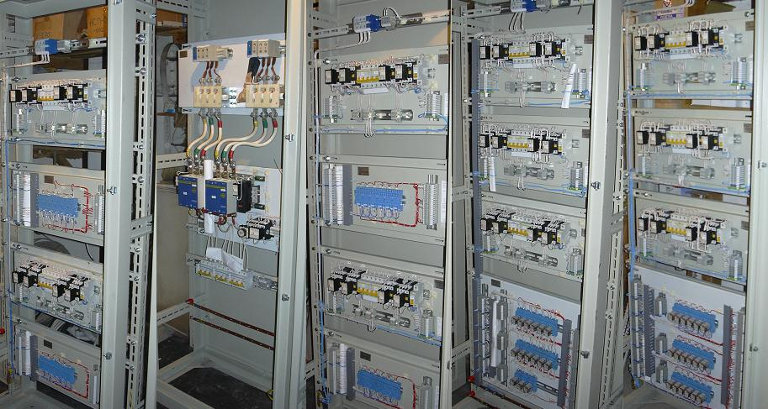
Участок 1 комплекта систем безопасности
Заместитель начальника
цеха по спецсистемам
Начальник участка 1к.
систем безопасности
(113 892 руб.)
Ведущий инженер
(95 290 руб.)
Инженер
(55 940 — 80 420 руб.)
Основные функции участка:
- обеспечение надежной и безопасной работы оборудования 1-го комплекта систем безопасности;
- проведение технического обслуживания и ремонта оборудования 1-го комплекта систем безопасности.
Notes:
<номер>

Slide 13
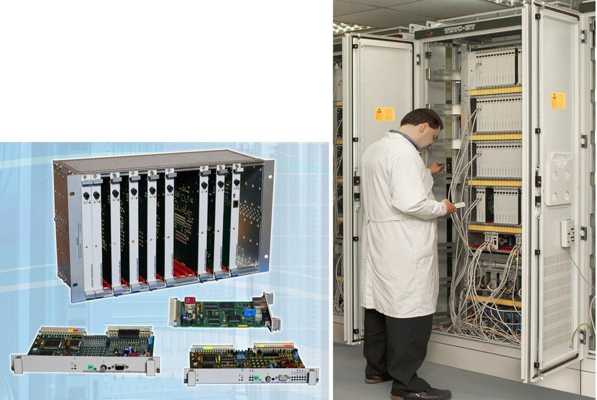
Участок 2 комплекта систем
безопасности
Заместитель начальника
цеха по АСУ ТП
Начальник участка 2к.
систем безопасности
(113 892 руб.)
Ведущий инженер
(95 290 руб.)
Инженер
(55 940 — 80 420 руб.)
Основные функции участка:
- обеспечение надежной и безопасной работы оборудования 2-го комплекта систем безопасности;
- проведение технического обслуживания и ремонта оборудования 2-го комплекта систем безопасности.

Slide 14
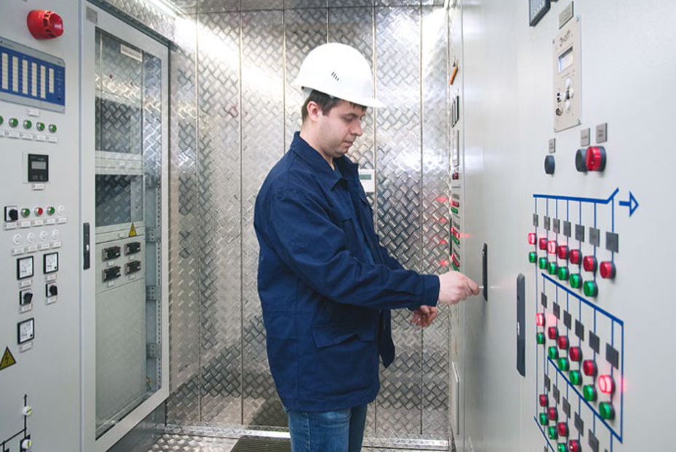
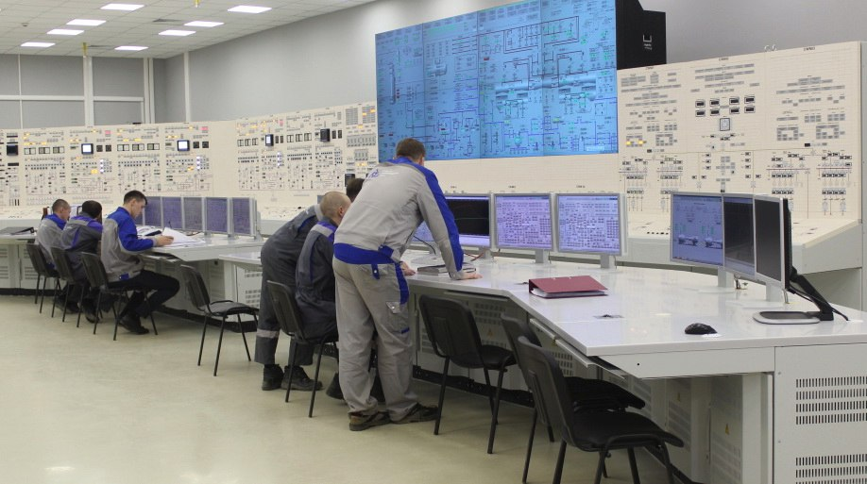
Участок систем управления и защиты
Заместитель начальника
цеха по спецсистемам
Начальник участка СУЗ
(113 892 руб.)
Ведущий инженер
(95 290 руб.)
Инженер /
Инженер-электроник
(55 940 — 80 420 руб.)
Электрослесарь по ремонту
и обслуживанию автоматики
и средств измерений
(до 63 091 руб.)
Основные функции участка СУЗ:
- обеспечение надежной и безопасной работы оборудования, отвечающего за управление мощностью и реактивностью ректора, распределение энерговыделения в активной зоне реактора и контроль нейтронно-физических параметров реактора.
Notes:
<номер>

Slide 15
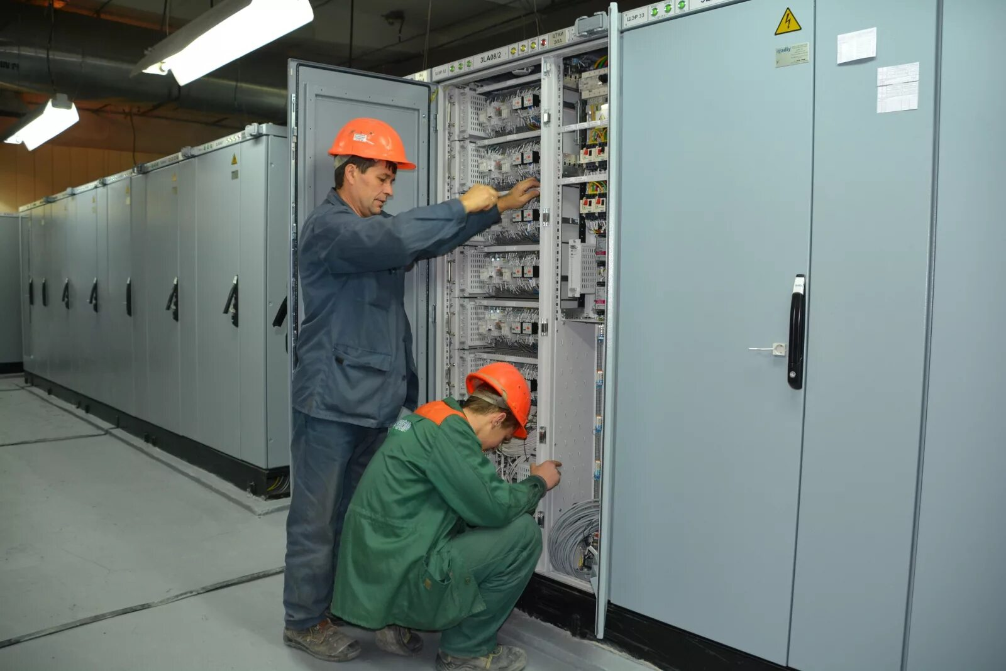
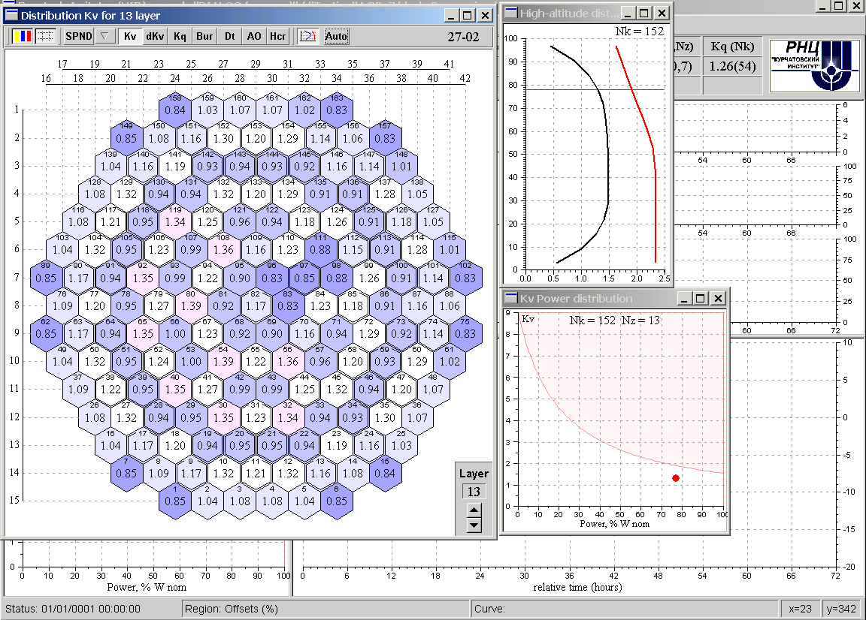
Участок систем контроля, управления и диагностики
Заместитель начальника
цеха по спецсистемам
Начальник участка СКУД
(113 892 руб.)
Ведущий инженер
(95 290 руб.)
Инженер /
Инженер-программист
(55 940 — 80 420 руб.)
Электрослесарь по ремонту
и обслуживанию автоматики
и средств измерений
(до 63 091 руб.)
Основные функции участка СКУД:
- обеспечение надежной и безопасной работы оборудования, отвечающего за контроль активной зоны реактора на основе внутриреакторных измерений с целью безопасной и экономичной эксплуатации реакторной установки;
- диагностирование основного технологического оборудования РУ в части контроля вибронагруженности и надежности крепления элементов оборудования РУ, обнаружения свободных и слабозакрепленных предметов в контуре циркуляции, контроля герметичности ГЦК и оценки остаточного ресурса.
Notes:
<номер>

Slide 16
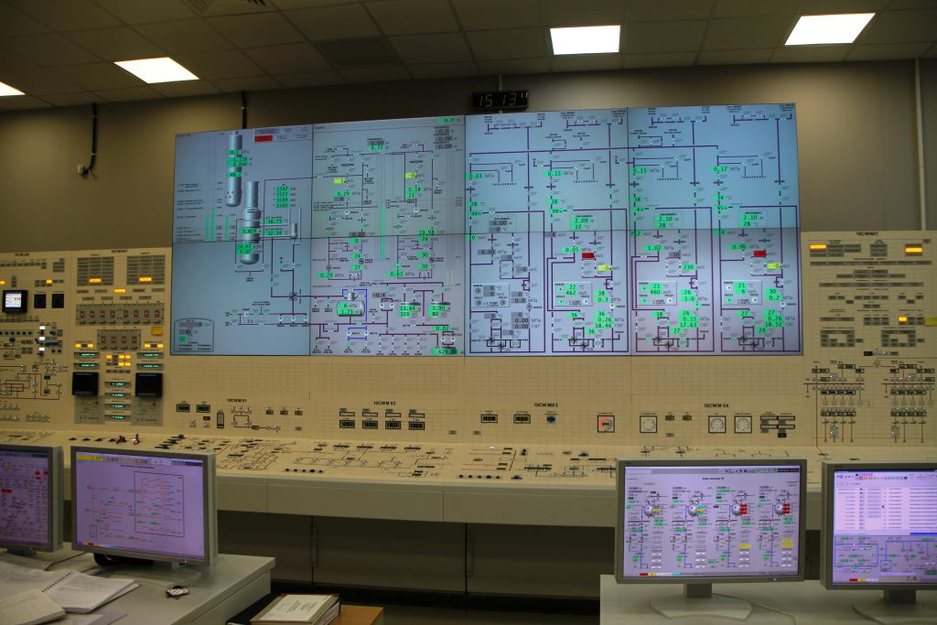
Участок систем верхнего блочного уровня
Заместитель начальника
цеха по АСУ ТП
Начальник участка СВБУ
(113 892 руб.)
Ведущий
инженер -программист
(95 290 руб.)
Ведущий инженер
(95 290 руб.)
Инженер-программист
(55 940 — 80 420 руб.)
Инженер
(55 940 — 80 420 руб.)
Основные функции:
- обеспечение функционирования систем верхнего уровня АСУ ТП и смежных автоматизированных систем (АС) в штатном режиме;
- поддержка системного и прикладного программного обеспечения серверов и автоматизированных рабочих мест АСУ ТП;
- анализ работы, техническое обслуживание оборудования АСУ ТП с учетом требований нормативных документов;
- планирование работ по модернизации и замене оборудования.
Notes:
<номер>

Slide 17
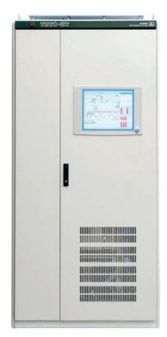
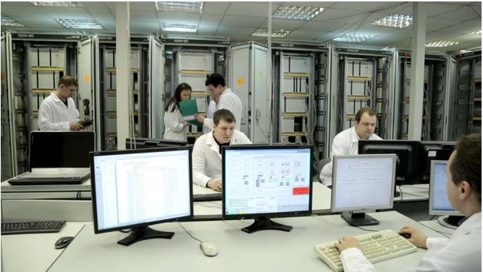
Участок систем контроля и управления нормальной эксплуатацией
Заместитель начальника
цеха по АСУ ТП
Начальник участка СКУ НЭ
(113 892 руб.)
Ведущий инженер
(95 290 руб.)
Инженер
(55 940 — 80 420 руб.)
Основные функции:
- обслуживание программно-технических комплексов на база средств ТПТС-НТ;
- корректировка прикладного программного обеспечения (GET-проекта) в части алгоритмов работы технологических систем (реакторное, турбинное отделение и т. д.);
- обслуживание Панелей оперативно-диспетчерского управления расположенных на блочном пункте управления
Электрослесарь по ремонту
и обслуживанию автоматики
и средств измерений
(до 63 091 руб.)
Notes:
<номер>

Slide 18

Участок обеспечения информационной безопасности
Заместитель начальника
цеха по АСУ ТП
Начальник участка ОИБ
(113 892 руб.)
Ведущий инженер
(95 290 руб.)
Инженер
(55 940 — 80 420 руб.)
Основные функции:
- обеспечение функционирования АСУ ТП и смежных автоматизированных систем (АС) в штатном режиме в условиях воздействия угроз безопасности информации;
- снижение рисков несанкционированного вмешательства в процессы функционирования АСУ ТП;
- организовывает эксплуатацию программно-технических комплексов АСУ ТП с учетом требований нормативных документов по обеспечению безопасности системы контроля управления в отношении компьютерных атак;
- планирует работы, связанные с обеспечением комплексной защиты информации на основе федеральных законов РФ, требований нормативных документов.
Notes:
<номер>

Slide 19

Производственно-техническая группа
Заместитель начальника
цеха по ППиТО
Ведущий инженер
(95 290 руб.)
Инженер
(55 940 — 80 420 руб.)
Специалист
(55 940 — 80 420 руб.)
Основные функции:
- контроль за введение новых и своевременным пересмотром действующих производственных инструкций, принципиальных и электрических схем и другой документации по эксплуатации, ТОиР, находящихся на участках цеха ТАИ;
- организация работы с организационными, распорядительными и информационными документами, документирование управленческой деятельности, документооборот и делопроизводство.
Notes:
<номер>

Slide 20

Группа инженерно-технической поддержки
Заместитель начальника
цеха по ППиТО
Главный специалист
(113 892 руб.)
Ведущий инженер
(95 290 руб.)
Инженер
(55 940 — 80 420 руб.)
Основные функции:
- осуществляет управление ресурсом и осуществление инженерно-технической поддержки в обеспечении эксплуатации оборудования;
- обеспечение ТОиР оборудования, ОТ, культуры безопасности, ИСУ, пожарной безопасности, СОУТ в ЦТАИ (Курской АЭС-2).
Notes:
<номер>

Slide 21

Группа подготовки производства
Заместитель начальника
цеха по ППиТО
Главный специалист
(113 892 руб.)
Ведущий инженер
(95 290 руб.)
Инженер
(55 940 — 80 420 руб.)
Основные функции:
- материально-техническое обеспечение ЦТАИ (Курской АЭС-2) от разработки ТЗ на МТР до поставки на склад;
- обеспечение проведения входного контроля документации и оборудования, испытания оборудования;
- модернизация оборудования ЦТАИ (Курской АЭС-2).
Notes:
<номер>

Slide 22
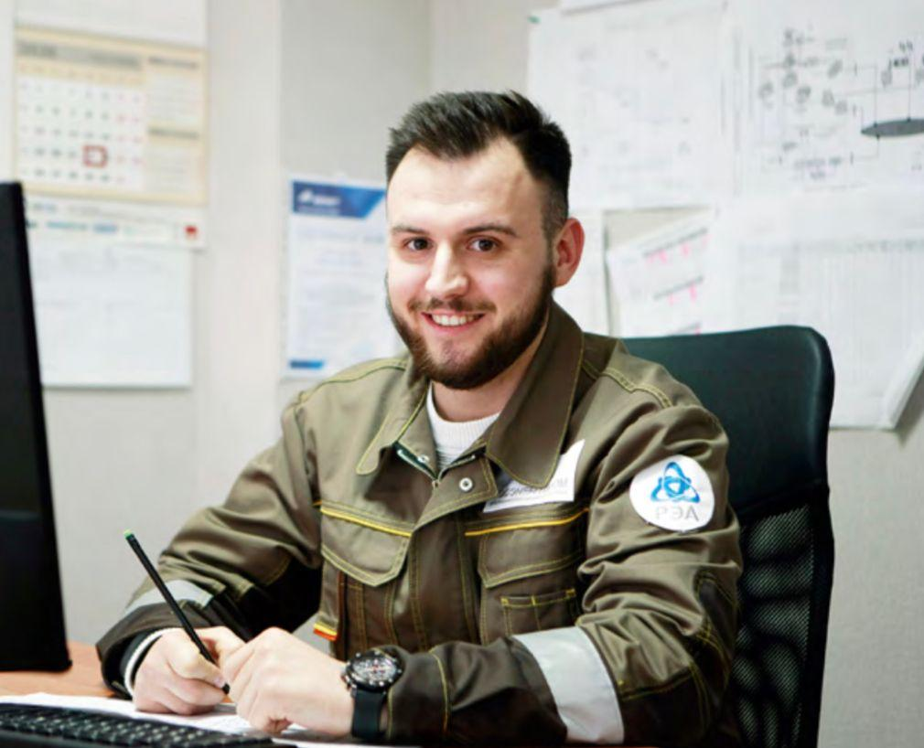
Карьерный путь выпускника СевГУ в ЦТАИ(Курской АЭС-2)
Ямпольский Иван Сергеевич
- в 2019 году окончил СевГУ по специальности: атомные станции, эксплуатация, инжиниринг;
- 2 октябре 2019 — трудоустроен на Курскую АЭС инженером без категории в ОСКУД СТОиР (Курской АЭС-2);
- в марте 2022 — переведен инженером 2-й категории в ЦТАИ(Курской АЭС-2) участок СУЗ;
- 06.2022 — прошел успешный отбор в УКР «Таланты Росатома»;
- с 21.01.21 по 01.03.22 принимал участие в проекте «Курчатов - эффективный город»
- в 2023г. планируется перевод на должность ведущий инженер участка СУЗ ЦТАИ (Курской АЭС-2)
Награды:
- 2020 - Диплом за 3 место в номинации «Восходящая звезда» конкурса «Энергия молодых»;
- 2021 - благодарственное письмо от администрации г. Курчатова, за успешную работу в проекте «Курчатов - эффективный город»;
- 2021 - благодарственное письмо от директора Курской АЭС, в связи с 5-ти летием образования СТОиР (Курской АЭС-2), за «Поддержание безопасности работы АЭС»;
- 2022 - Диплом за 3 место в VI Дивизиональном Чемпионате профессионального мастерства «REASKILLS 2022»;
- 2022 — Благодарность Генерального директора АО «Концерн Росэнергоатом»
Петрова А.Ю. за высокие достигнутые результаты в VI Дивизиональном Чемпионате профессионального мастерства «REASKILLS 2022».
Notes:
<номер>

Slide 23
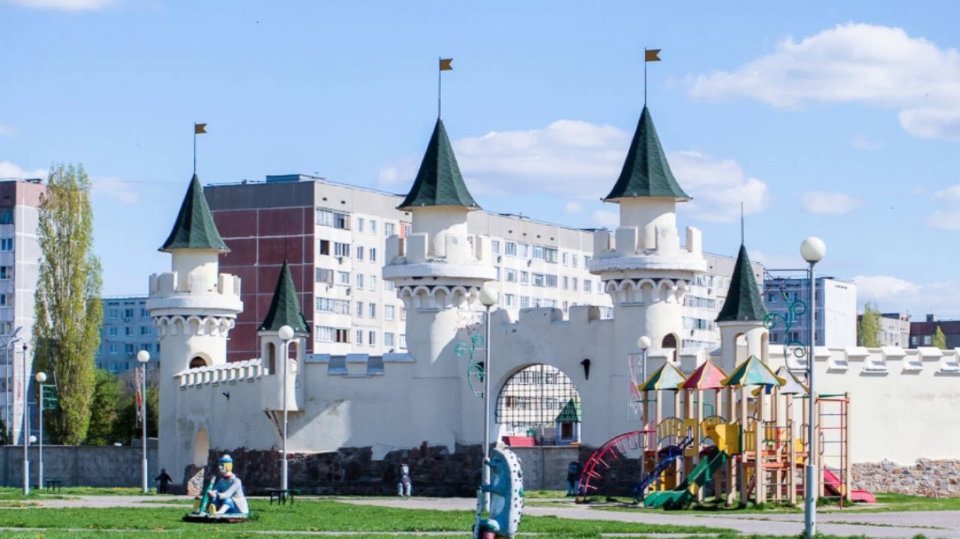
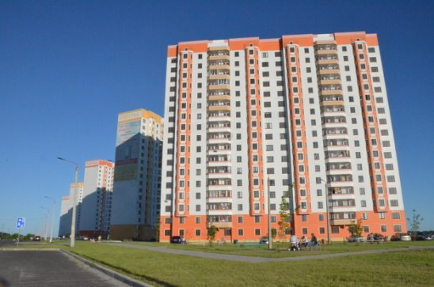
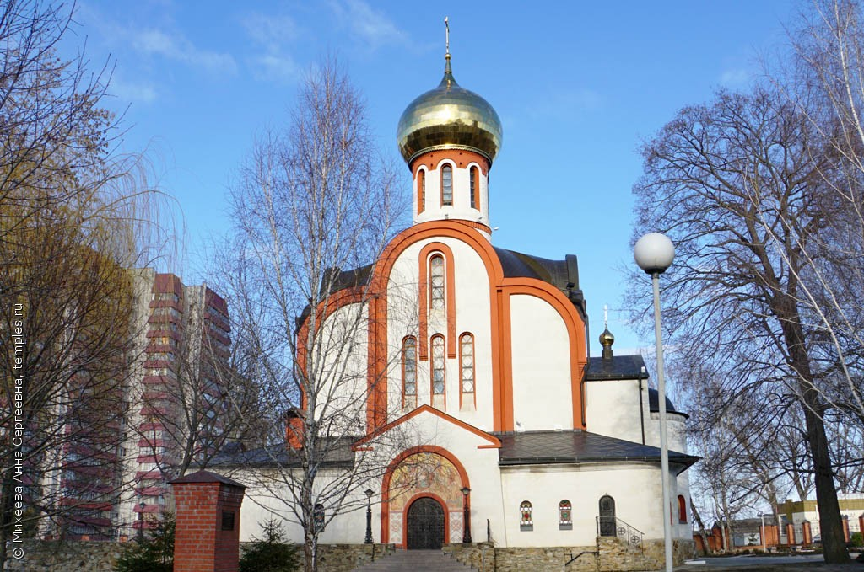
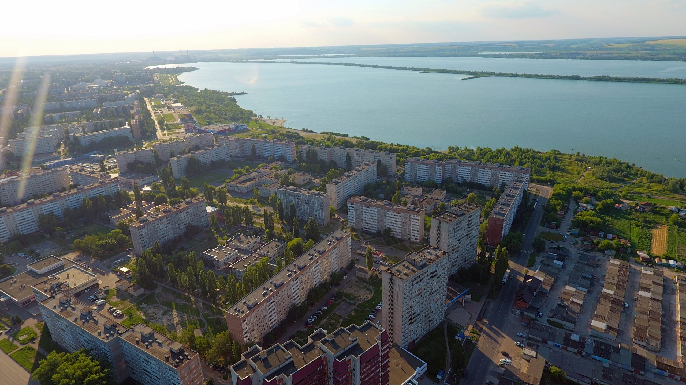
Курчатов (http://www.kurchatov.info)
Основан в 1968 г.
Население: 38 тыс. человек
Расстояние до г.Курск: 29 км.
Школы: 7шт.
Детские сады: 10шт
Бассейн: 50 метров, 8 дорожек
Спортивный комплекс «Энергетик»,
сильная школа фехтования (3 олимпийских чемпиона)
Парк «Теплый берег», разделенный на участки
по направлениям: скейт-площадка, прогулочные зоны,
пирс, пляж, зоны для пикника, множество детских
площадок - место отдыха для жителей
и гостей города любого возраста.
Кинотеатр «Неон»
Авто/ЖД вокзал (прямые рейсы до Москвы)
Дворец культуры
Религия: 3 храма.
Большое количество кафе и ресторанов,
имеется большое кол-во организаций по
доставке еды.
Notes:
<номер>

Slide 24
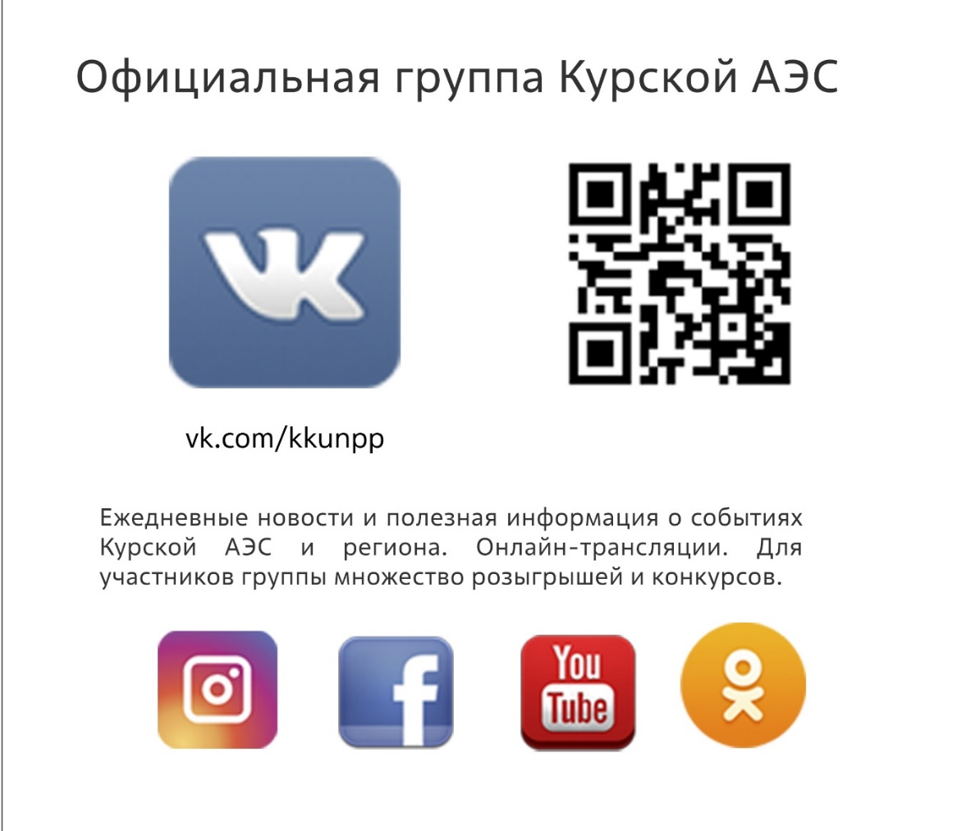

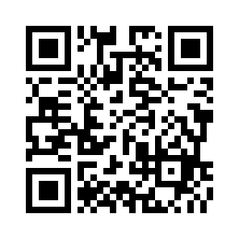


Не забудь сохранить на мобильном телефоне

Slide 25

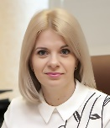
Коев Юрий Сергеевич, начальник ЦТАИ(Курской АЭС-2), тел.8(47131)3-09-00
Малыхина Марина Александровна, начальник ОРП, тел.8(47131)5-46-98
Чуйкова Яна Андреевна ,
И.о. начальника ОК,
тел.8(47131)5-33-57
Notes:
<номер>

